Slide 1
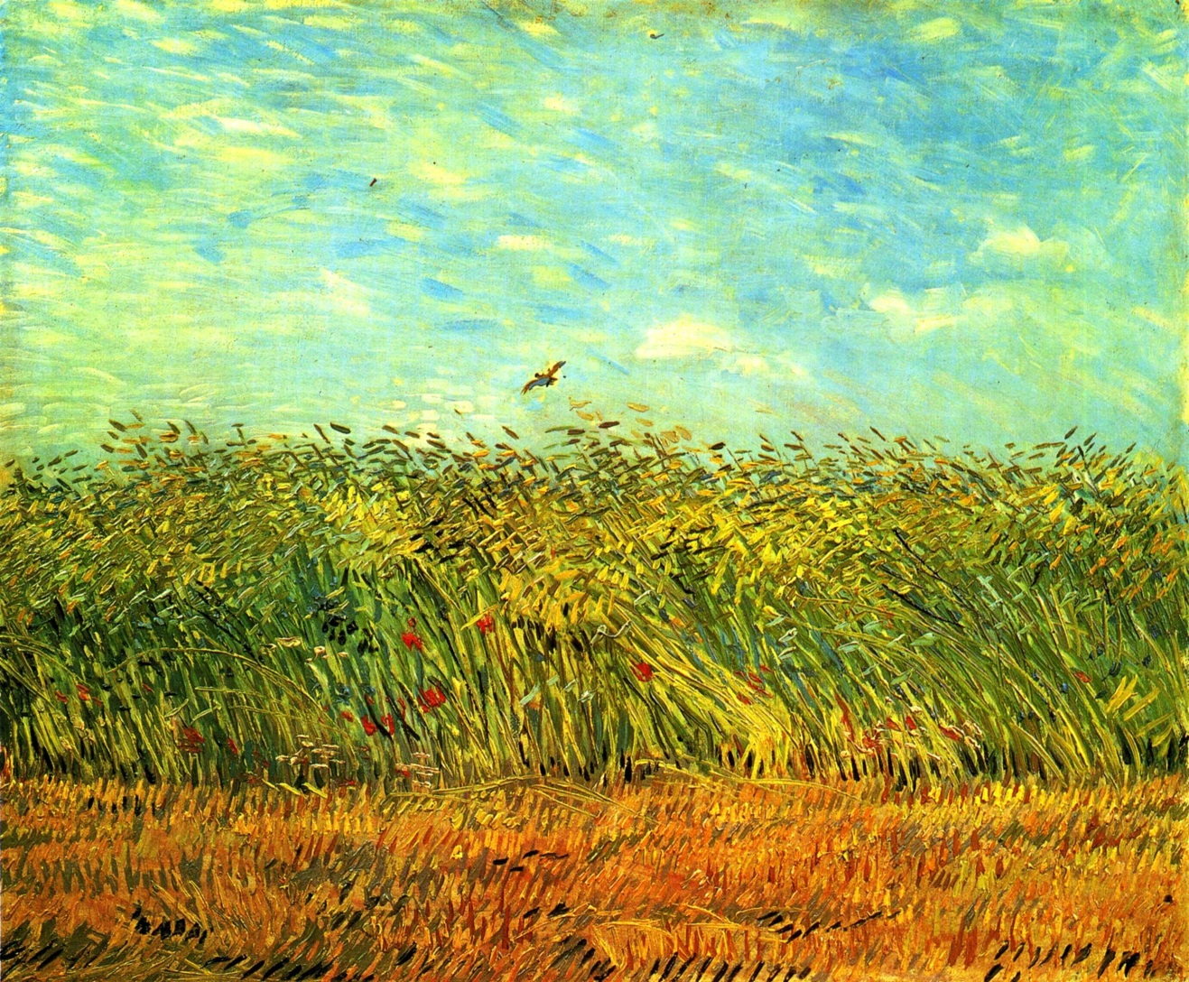
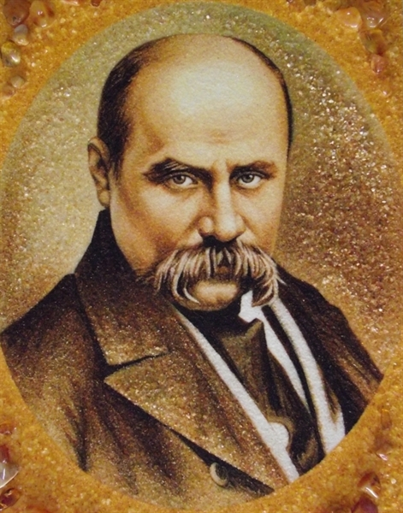
Друзі та недруги
Т. Г. Шевченка
Той мурує, той руйнує,
Той неситим оком
За край світа зазирає.
"Сон"

Slide 2
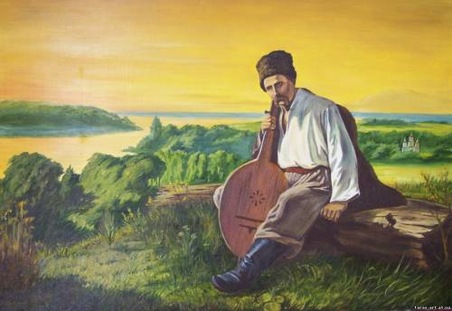
Великий Кобзар був щирим співцем волі людського духу. Хто відає, чи знав би світ про феномен Шевченка, якби не було 22 квітня 1838 року — дня підписання знаменитої відпускної.

Slide 3
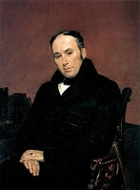
Історія викупу Тараса Шевченка з кріпацтва відома всім. Однак значення цієї події у його житті надзвичайно велике. На жаль, нині не до кінця з’ясовано чимало питань. Хто саме був ініціатором викупу Шевченка з кріпацької неволі? Що спонукало людей взятися за цю справу? Де нині зберігається оригінал портрета та копія з нього?
Отож, поміркуймо над деякими з цих питань, уважно вчитую­чись у кожне слово свідчень поета та його сучасників, незалежно від того, ким вони для нього були: друзями чи недругами.

Slide 4
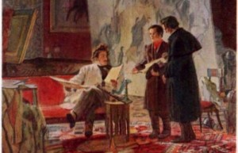
У 1837 році І. Сошенко представив Тараса Григоровича конференц-секретарю Академії художеств В. Григоровичу з проханням допомогти звільнити поета з кріпацтва. Карл Брюллов розпочав роботу над портретом В. Жуковського, призначеним для викупу Шевченка з кріпацтва.

Slide 5
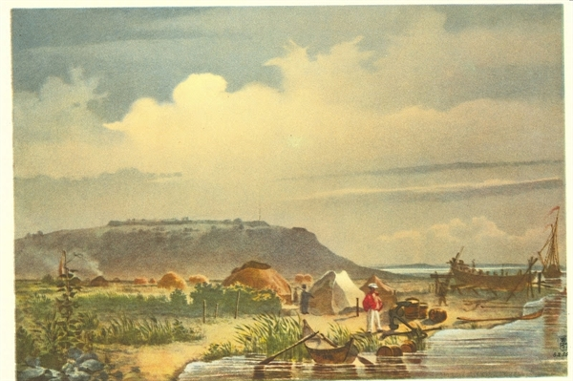
В первісному варіанті автобіографії, написаної рукою Шевченка, читаємо, що портрет Жуковського малювався "для імператорської фамілії, щоб розіграти його в лотерею в царському сімействі".
Дехто з шевченкознаців і до сьогодні ототожнює участь окремих осіб в лотереї і викуп Шевченка з неволі. Вони з прагнуть довести, що в лотереї брали участь не тільки члени царської родини, а й передова інтелігенція, і що саме за її гроші було куплено волю поета.

Slide 6
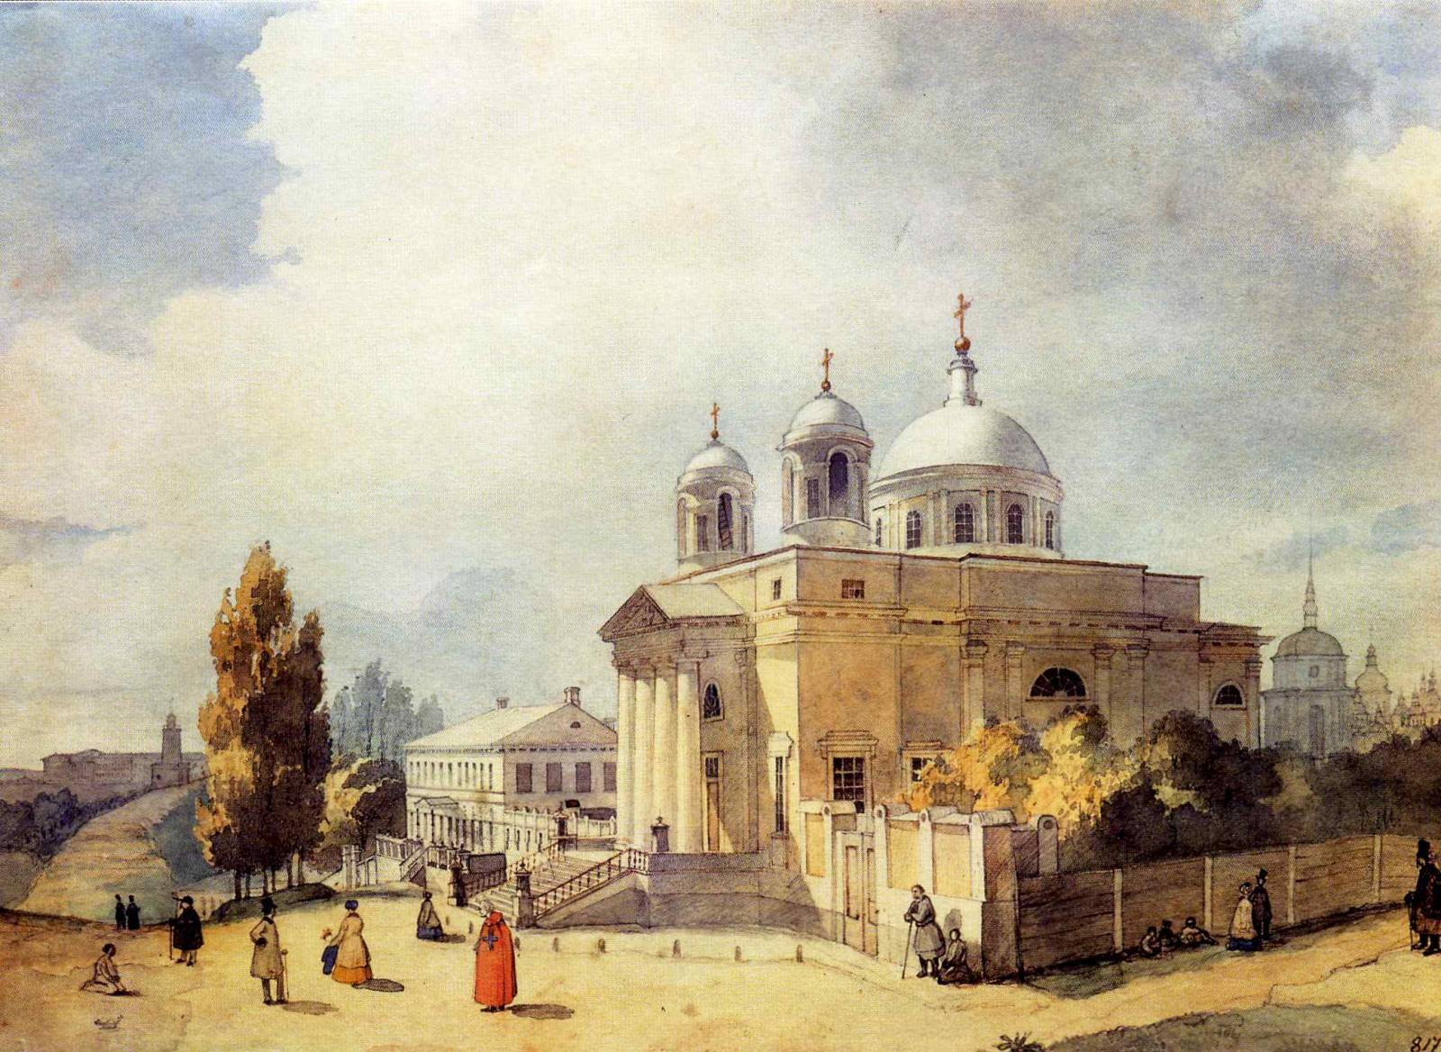
Є свідчення, що Жуковський спочатку робив спробу вирішити справу Шевченка через безпосереднє втручання у неї імператриці. Такі записи зробив очевидець цих подій художник Микола Биков, що в 1904 році опублікував часопис "Русская старина": "Добра душа Жуковського брала гарячу участь у звільненні Шевченка, і він перш за все просив імператрицю Олександру Федорівну через посередництво свого вихованця, але це йому не вдалося".

Slide 7
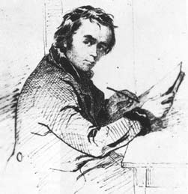
На десятому році заслання Шевченко записав до свого щоденника: "Бездушному сатрапові й повірнику царя примарилося, що я звільнений від кріпосного стану і вихований за рахунок царя і на знак вдячности намалював карикатуру на свого благодійника... Відкіля оця безглузда байка — не відаю. Знаю тільки, що вона мені не дешево обійшлася. Очевидно, байка ця сплелася на конфірмації, де в кінці вироку сказано: "Найсуворіше заборонити писати й малювати".

Slide 8
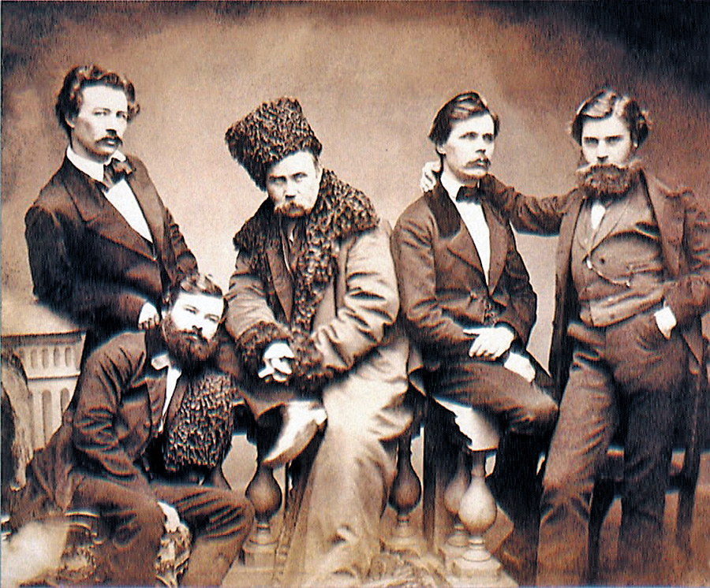
Понад півтора століття минуло від дня викупу. І хочеться добрим словом пом’янути тих інтелігентів духу, що не дали до кінця затягти зашморг Шевченкової неволі.
Варто згадати й про Г.Честахівського (маляра, автора спогадів про Шевченка та його приятеля), братів О. і М. Лазаревських, які підтримували Тараса Шевченка під час перебування поета в Петербурзі і протягом усіх десяти років його заслання в Оренбурзі та за Каспієм, та про П.Якушкіна.

Slide 9
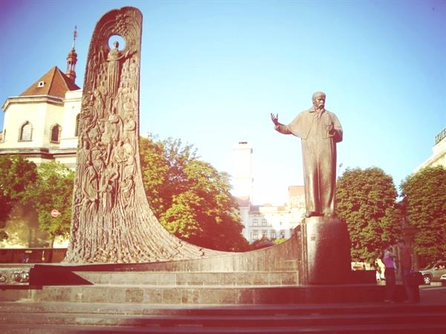
Поховайте та вставайте,
Кайдани порвіте
І вражою злою кров’ю
Волю окропіте.
І мене в сім’ї великій,
В сім’ї вольній, новій,
Не забудьте пом’янути
Незлим тихим словом.

Slide 10
Джерела інформації:
http://ridna.ua
t-shevchenko.name
http://skripnikmarina.ucoz.ua/
https://www.google.com.ua
Підготувала:
Купин Лілія-Марія

